Slide 1

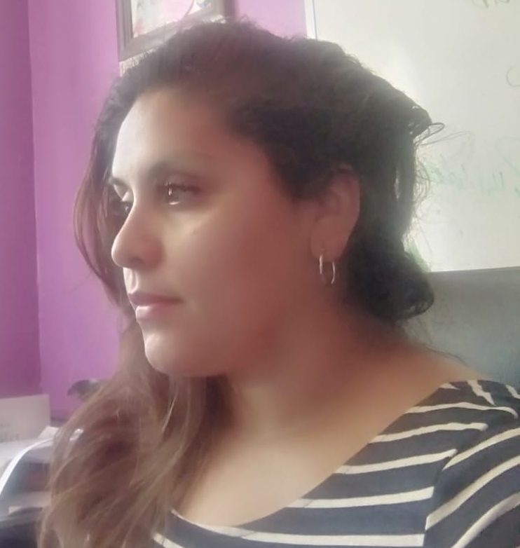
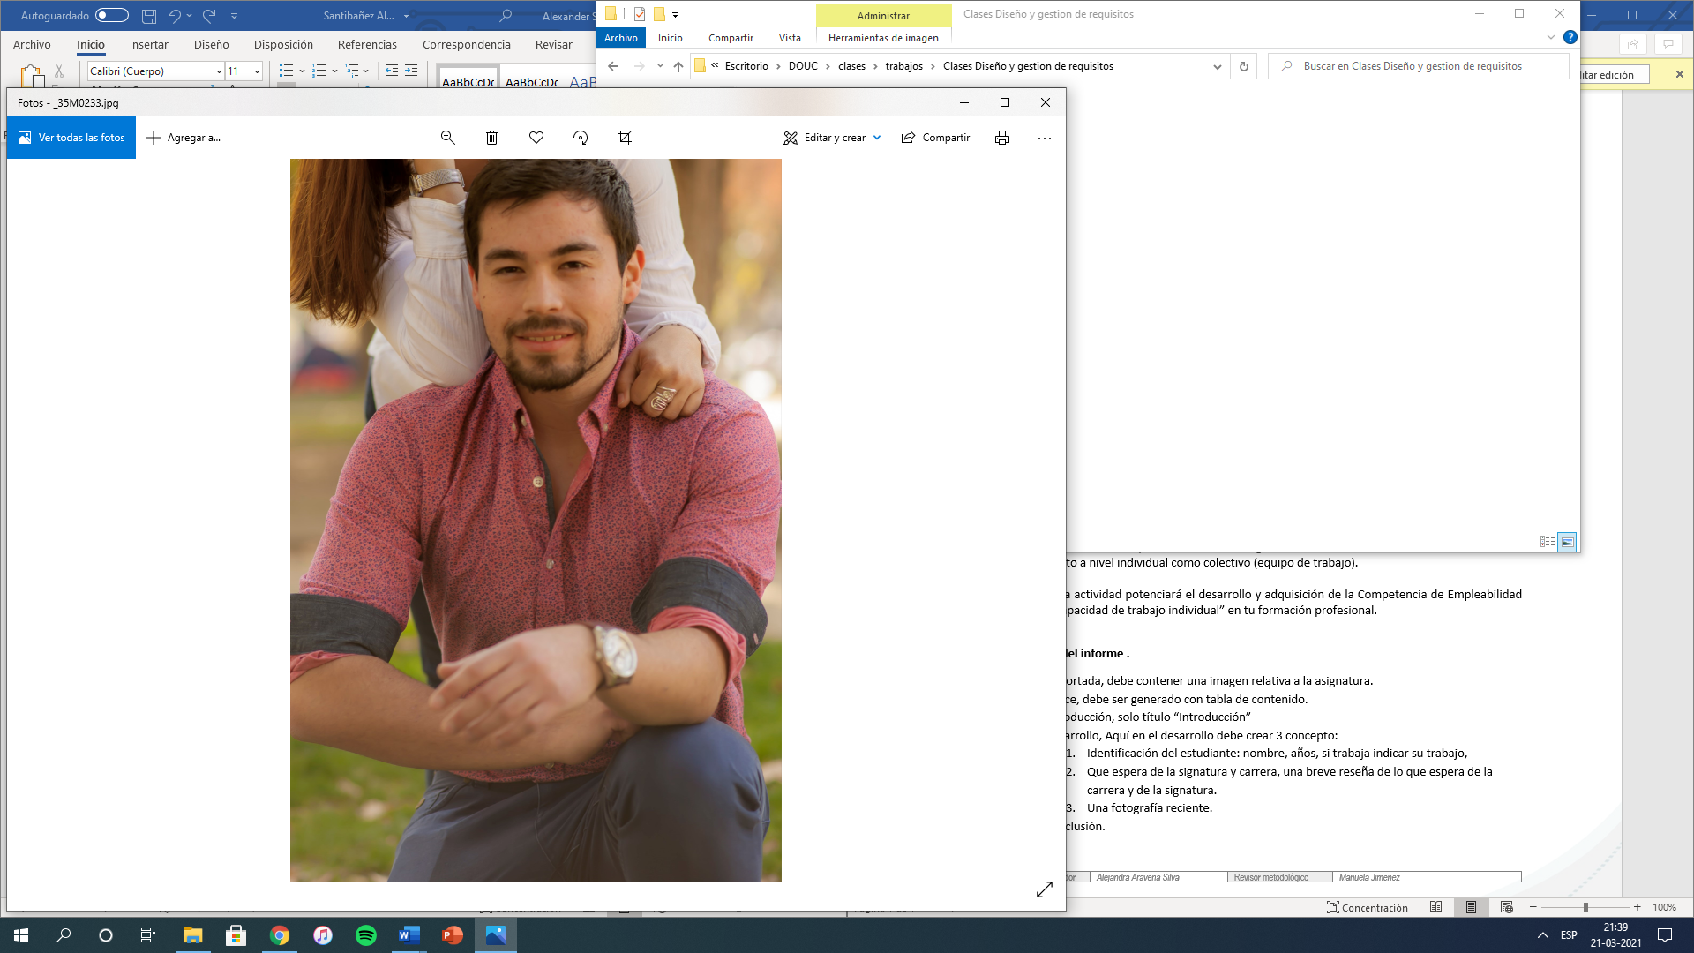
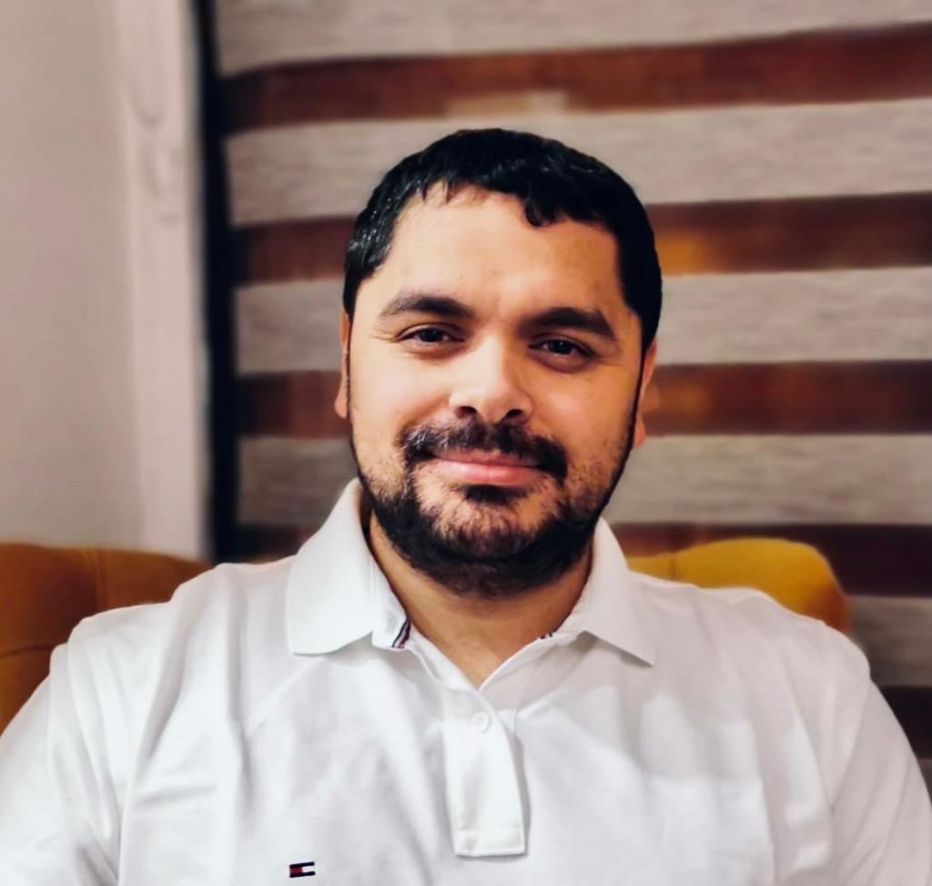
VANESSA SALAZAR
ALEXANDER SANTIBÁÑEZ
AYAX REBOLLEDO
Ingeniera en Informática.
Consultor
Ingeniero en Informática.
Consultor
Ingeniera en Informática.
Consultor

Slide 2



PROBLEMÁTICAS A TRATAR
ANÁLISIS DE LAS PROBLEMÁTICAS
POSIBLES SOLUCIONES
Sistema informático para votación de consejero de carrera
Facilitar los procesos de votación de consejero para cumplir las solicitudes o requerimientos sus clientes.
Desarrollar una aplicación para dispositivos inteligentes.
Crear una base de dato.
Crear página web.

Slide 3

Información del proyecto
Votaciones para estudiantes
En nuestras sedes existe un proceso democrático asociado a la elección de consejeros de carrera, estos alumnos son elegidos por votación una vez al año, muchas veces en las diferentes sedes ocurren situación especiales en las cuales los consejeros deben hacer llegar inquietudes a los directores de carreras o de sede, o recibir de parte de ellos alguna propuesta las cuales deben transparentar con sus compañeros, en ambas situaciones, sería de mucha ayuda para los consejeros saber lo que realmente piensan sus compañeros.
En las sedes no existe infraestructura o algún servicio que pueda ayudar a los consejeros con esta compleja situación, además, cada vez es más necesario contar con la opinión real del estudiantado.
Se requiere que se proponga un conjunto de opciones e ideas que puedan entregar una solución a esta problemática.

Slide 4


ZET
Sistema de mensajería entre el estudiantado y consejeros, a su vez estos se permitan comunicar con los profesores y con el director de carrera de forma rápida y formal.
Permitirá votar por un candidato dejando registro del ID que voto.
Se podrán crear foros para discusiones y/o propuestas de ideas.
Permitirá realizar encuestas.
Permitirá realizar debates en vivo de forma online desde tu celular o la página web.
Generar un Ranking de posiciones de candidatos a consejeros.
“Conoce a tu consejero”: tendrá información personal e ideas propuestas de cada consejero.

Slide 5


PLATAFORMA WEB
Crear plataforma (página web) para facilitar el acceso a la apps Zet, además de poder realizar todas acciones de la apps en la comodidad de un pc.

Slide 6


BASE DE DATO
Construida en SQL SERVER en donde se almacenarán los datos relacionados a usuarios, elecciones, votaciones, resultados, datos, entre otros datos.

Slide 7

Objetivos del Negocio
Facilitar los procesos de votación de concejero.
Justificación del proyecto
Debido a las necesidades estudiantiles de conseguir un representante y no poseer infraestructura necesaria para cubrir la necesidad.

Slide 8

Problema o Necesidad
Proveer sistema de elección.
Proveer plataformas digítale.
Mejorar el canal de comunicación entre el alumnado y los directores.

Slide 9
¿Que, como, por qué?
QUE? | ¿COMO? | ¿POR QUÉ?
¿Qué hace el usuario al ingresar a la app? | ¿Como ingresa el usuario a la app? | ¿Por qué ingresa a la app?
Observa la interfaz e instrucciones | Ingresa rut y password | Por la necesidad de tomar contacto, votar, debatir, consultar o leer propuestas de los consejeros.

Slide 10
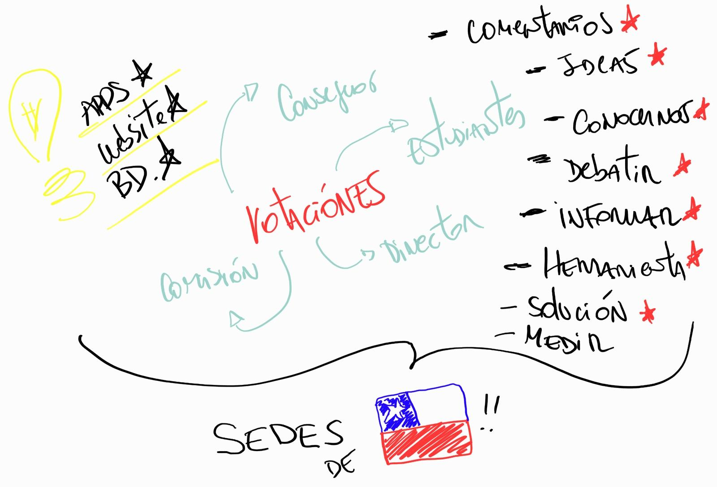
Lluvia de ideas

Slide 11
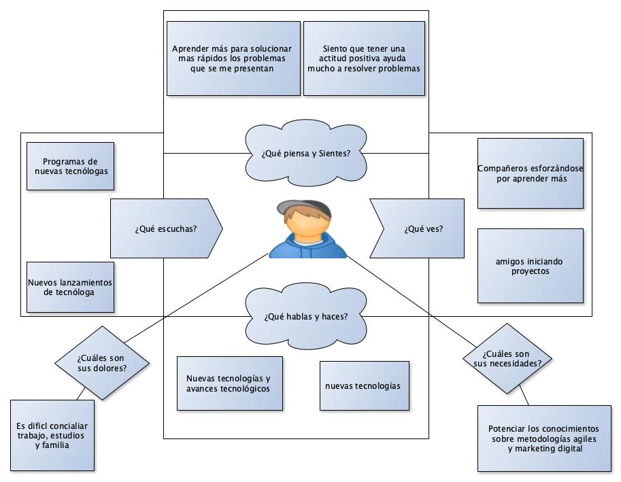
Mapa de Empatía

Slide 12
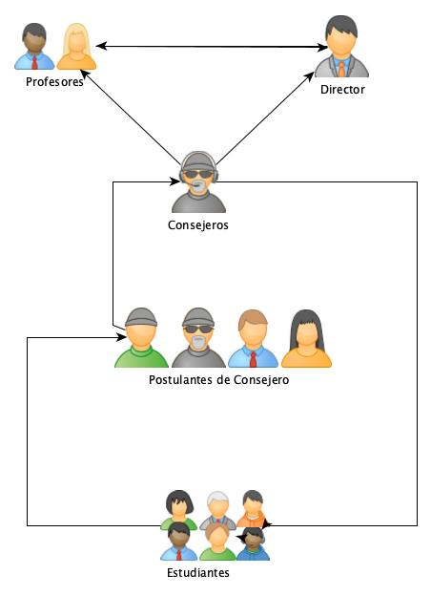
Mapa de actores

Slide 13
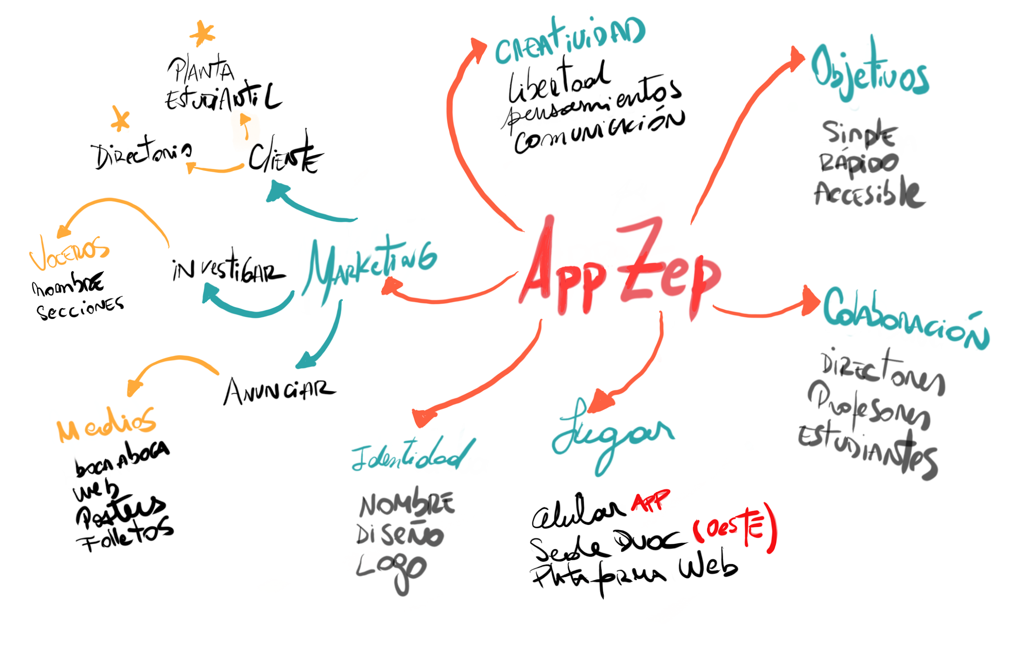
Mapa Mental

Slide 14
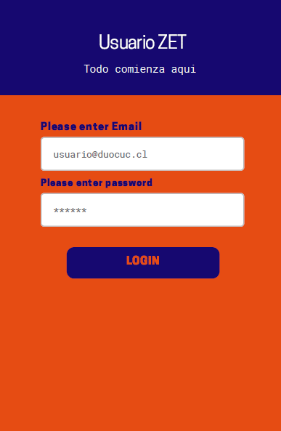
PRODUCTO MINIMO VIABLE Y VISTAS
INGRESO A APP

Slide 15
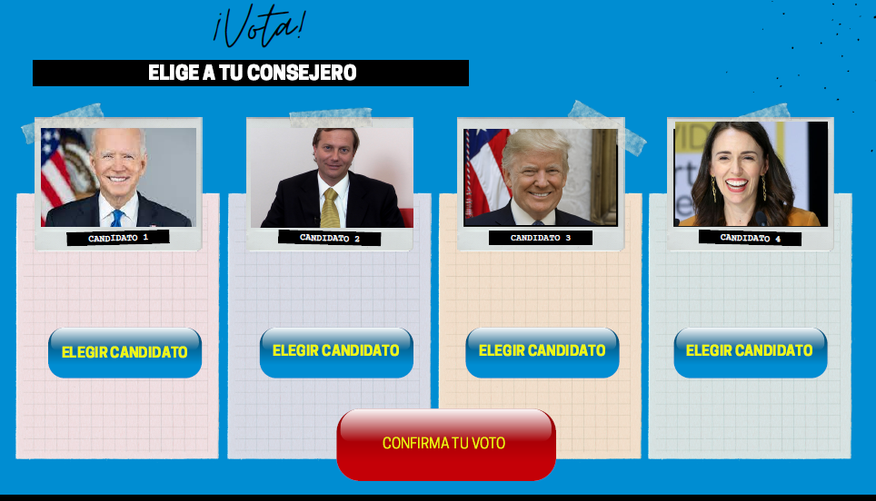
SISTEMA DE VOTACIÓN

Slide 16
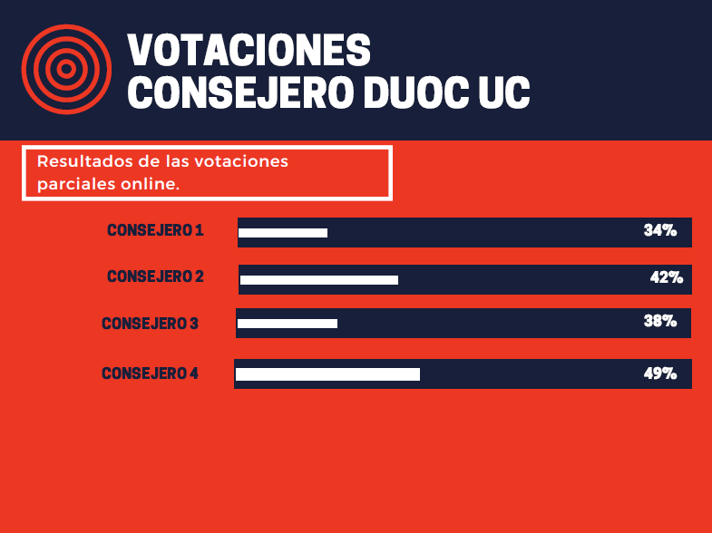
Resultados votaciones

Slide 17
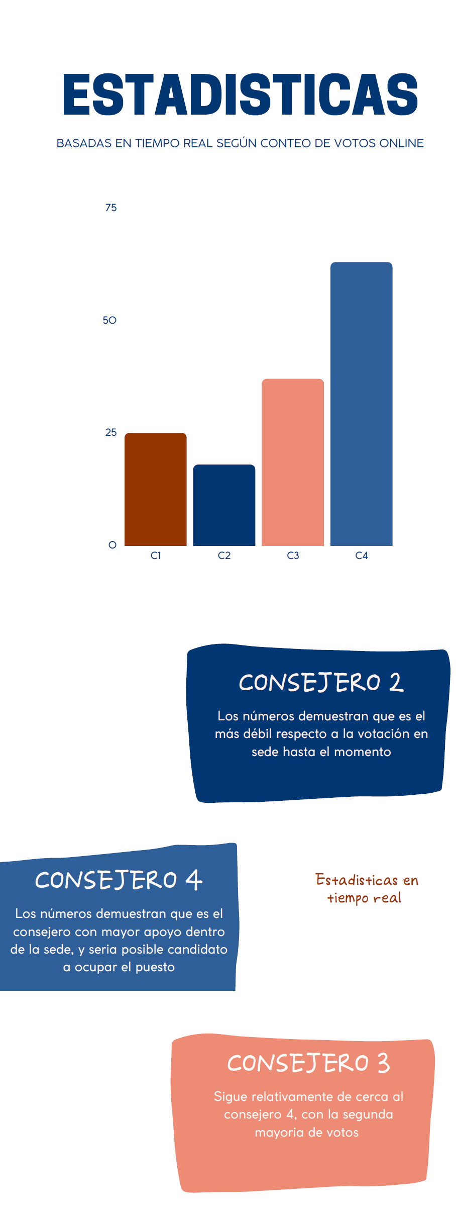
Estadísticas en tiempo real

Slide 18
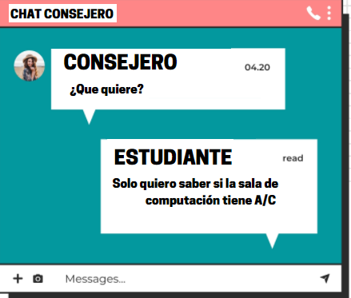
Comunicación con el consejero

Slide 19
Conclusión
Tras el arduo estudio a la problemática inicial, que es la votación de consejeros de carrera por cada Sede del instituto Duoc UC, hemos descubierto que se hace esencial contar con herramientas tecnológicas que permitan hacer un rápido, fluido, impecable y transparente sistema de votaciones, que además aseguren la comunicación entre directores, consejeros, profesores, comisiones y estudiantes.
Nuestra propuesta que contempla la creación de la aplicación móvil ZEP, página web y la base de datos, representan la solución para que se pueda llevar a cabo la votación de forma expedita y ordenada, y de forma más general, permitirá una mejor comunicación dentro de toda la alma mater, y viendo hacia el futuro, puede representar la base para expandir la capacidad de ZEP a otras áreas de DUOC UC.
Las herramientas ofrecidas han sido probadas con otros clientes, dando excelentes resultados. Alguna de ellas son: website, apps de escritorio y móviles, auditorias tecnológicas, migración de aplicaciones, entre otras.

Slide 20
Contáctanos
Correo
Fono
Pagina web
gosolutions@gmail.com
+56 228157441
www.gosolutions.com

